Slide 1
Название презентации
Организационно-методическое обеспечение реализации федерального проекта «Современная школа»
национального проекта «Образование»,
направленного на поддержку образования обучающихся
с ограниченными возможностями здоровья
посредством обновления материально-технической базы
в отдельных общеобразовательных организациях в 2024 г.
Дополнительная информация (подзаголовок, лектор, …)
01.01.2021
224 января 2024 г. г.

Slide 2
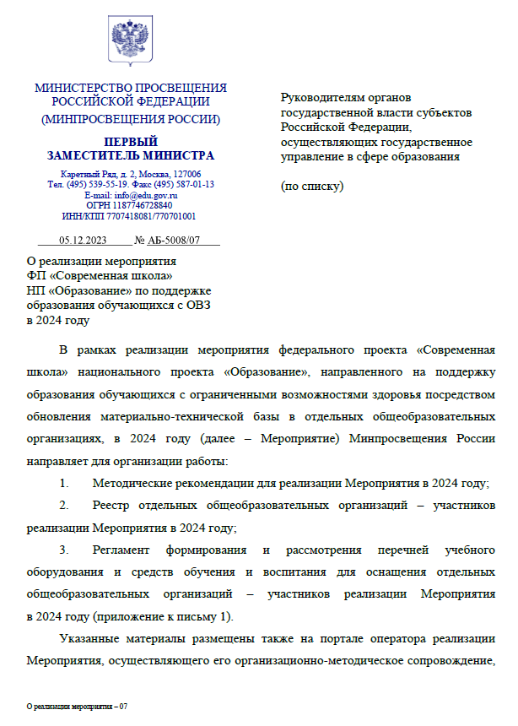
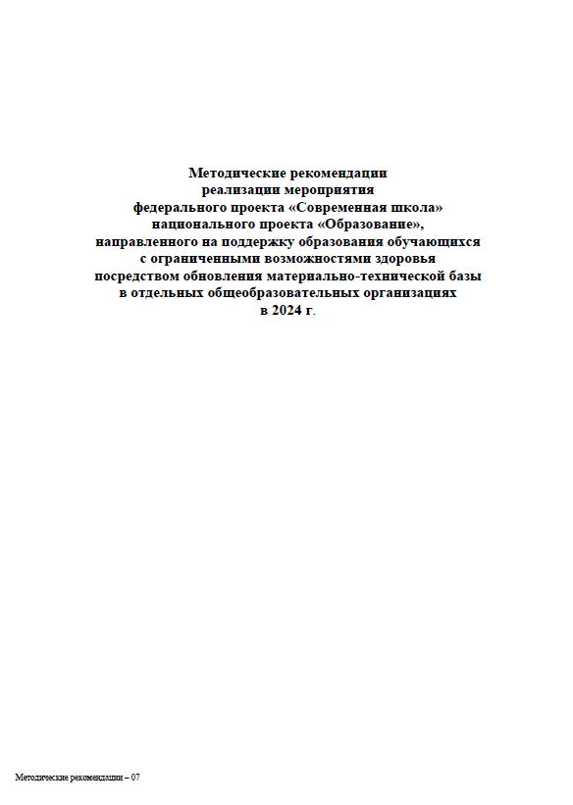
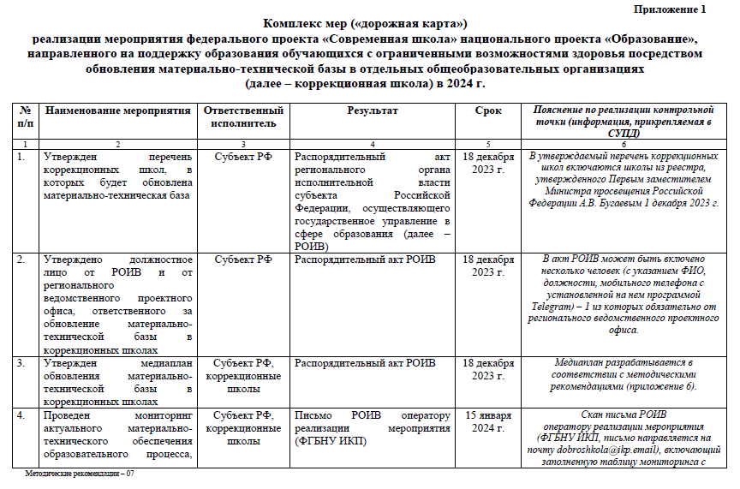
ФП «Современная школа» НП «Образование».
Мероприятие по поддержке образования ОВЗ
АБ-5008/07 от 05.12.2023 г.
О реализации мероприятия
Оператор реализации мероприятия – ФГБНУ «Институт коррекционной педагогики»
https://ikp-rao.ru/meropriyatie-federalnogo-proekta-sovremennaya-shkola-nacionalnogo-proekta-obrazovanie/

Slide 3
Реализация мероприятия ФП «Современная школа» НП «Образование», направленного на поддержку образования обучающихся с ОВЗ в 2024 г.
18
субъектов РФ
Цель реализации:
обновление подходов к образованию обучающихся с ограниченными возможностями здоровья, с инвалидностью, его содержания, формирование новых моделей организации образовательного процесса через модернизацию инфраструктуры и изменение функций отдельных общеобразовательных организаций
124
коррекционные
школы
Оператор реализации мероприятия – ФГБНУ «Институт коррекционной педагогики» ссылка на размещенные материалы
https://ikp-rao.ru/meropriyatie-federalnogo-proekta-sovremennaya-shkola-nacionalnogo-proekta-obrazovanie/

Slide 4
Реализация мероприятия ФП «Современная школа» НП «Образование», направленного на поддержку образования обучающихся с ОВЗ в 2024 г.
Обновление оборудования/оснащение учебных кабинетов, помещений/мастерских для реализации предметной области «Технология», проведения групповых и индивидуальных коррекционных занятий в целях обеспечения качественного преемственного, учитывающего особые образовательные потребности и индивидуальные возможности обучающихся образования, возможности профессиональной самореализации:
помещений/мастерских для реализации предметной области «Технология»;
помещений для психолого-педагогического сопровождения и коррекционной работы с обучающимися с ОВЗ;
помещений и учебных кабинетов для реализации основных общеобразовательных и дополнительных общеобразовательных программ;
медиа пространства (медиа-центра/ библиотеки);
издательских центров/ мини-типографий для подготовки малотиражных изданий учебной литературы и графических пособий рельефно-точечным шрифтом Л. Брайля
Оператор реализации мероприятия – ФГБНУ «Институт коррекционной педагогики» ссылка на размещенные материалы
https://ikp-rao.ru/meropriyatie-federalnogo-proekta-sovremennaya-shkola-nacionalnogo-proekta-obrazovanie/

Slide 5
Реализация мероприятия ФП «Современная школа» НП «Образование», направленного на поддержку образования обучающихся с ОВЗ в 2024 г.
Особенности реализации мероприятия:
- переформатирование процесса трудового обучения – введение новых профилей трудового обучения; обновление материально-технической базы существующих, изменение содержания образования по предметной области «Технология»
- изменение функции отдельной общеобразовательной организации, которая становится консультативно-методическим (ресурсным) центром, оказывающим методическую помощь педагогическим работникам общеобразовательных (инклюзивных) организаций, психолого-педагогическую помощь детям и их родителям
Отдельно стоит задача при реализации предметной области «Технология» и дальнейшего профессионального становления учитывать уровень интеллектуального развития, степень самостоятельности, направленность интересов, характер сопутствующих заболеваний, динамику состояния здоровья обучающихся с точки зрения рационального выбора профессионально-личностного пути

Slide 6
Фирменный стиль реализации мероприятия
ФП «Современная школа» НП «Образование»,
направленного на поддержку образования
обучающихся с ОВЗ – «ДОБРОШКОЛА»
!
При проведении организационных мероприятий необходимым условием является использование фирменного стиля «Доброшкола»
https://ikp-rao.ru/meropriyatie-federalnogo-proekta-sovremennaya-shkola-nacionalnogo-proekta-obrazovanie/

Slide 7
Руководство по дизайну образовательного пространства
!
При разработке дизайн-проектов целесообразно использование руководства по дизайну образовательного пространства
https://ikp-rao.ru/meropriyatie-federalnogo-proekta-sovremennaya-shkola-nacionalnogo-proekta-obrazovanie/

Slide 8
Дорожная карта реализации мероприятия федерального проекта «Современная школа» национального проекта «Образование», направленного на поддержку образования обучающихся
с ОВЗ в 2024 г.
18
субъектов РФ
Составлен список ответственных за реализацию мероприятия от органов
государственной власти субъектов РФ в сфере образования - 18 декабря 2023 г., в СУПД - акт РОИВ;
2) Составлен список ответственных за реализацию мероприятия от школ (директор или его заместитель) – письмо в рабочем порядке на почту dobroshkola@ikp.email;
3) В каждом субъекте Российской Федерации утвержден реестр отдельных общеобразовательных организаций – участников реализации мероприятия в 2024 году – 18 декабря 2023 г., в СУПД – акт РОИВ и скан реестра;
4) Утвержден медиаплан обновления материально-технической базы
в отдельных общеобразовательных организациях – участниках
реализации мероприятия в 2024 году –
18 декабря 2023 г., в СУПД - акт РОИВ и скан медиаплана
124
коррекционные
школы

Slide 9
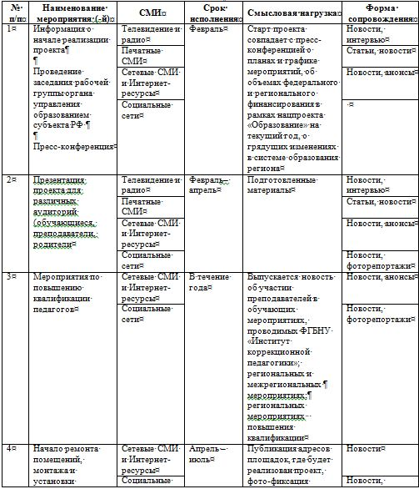
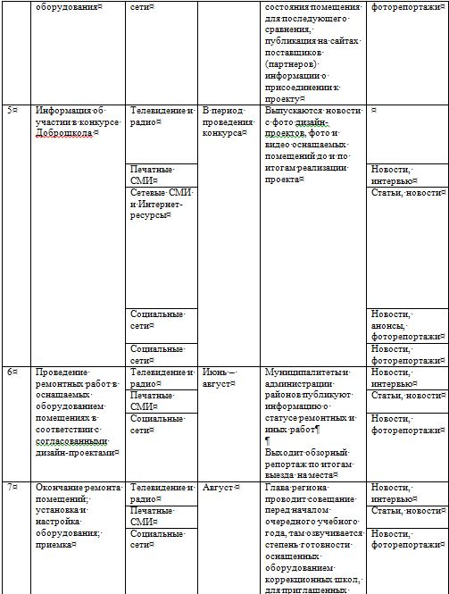
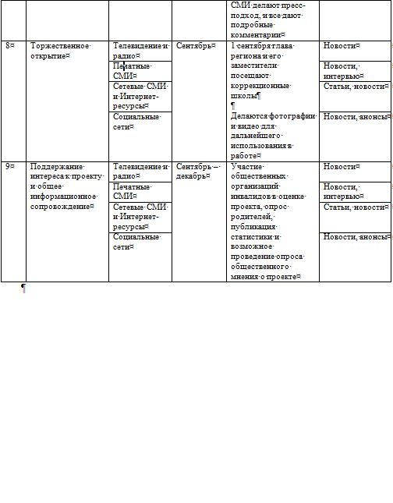
Дорожная карта реализации мероприятия федерального проекта «Современная школа» национального проекта «Образование», направленного на поддержку образования обучающихся
с ОВЗ в 2024 г.
Медиаплан :

Slide 10
Дорожная карта реализации мероприятия федерального проекта «Современная школа» национального проекта «Образование», направленного на поддержку образования обучающихся
с ОВЗ в 2024 г.
18
субъектов РФ
Каждой участвующей в мероприятии отдельной общеобразовательной организации необходимо:
5) провести мониторинг актуального материально-технического обеспечения образовательного процесса, здоровьесберегающей среды - 15 января 2024 г., в СУПД – Скан письма РОИВ, включающий заполненную таблицу мониторинга
и аналитическую справку;
6) разработать (актуализировать) программу развития - 15 января 2024 г., скан письма РОИВ и программу развития;
7) определить необходимый перечень оборудования и средств
обучения для последующего согласования и закупки -
15 января 2024 г.;
124
коррекционные
школы

Slide 11
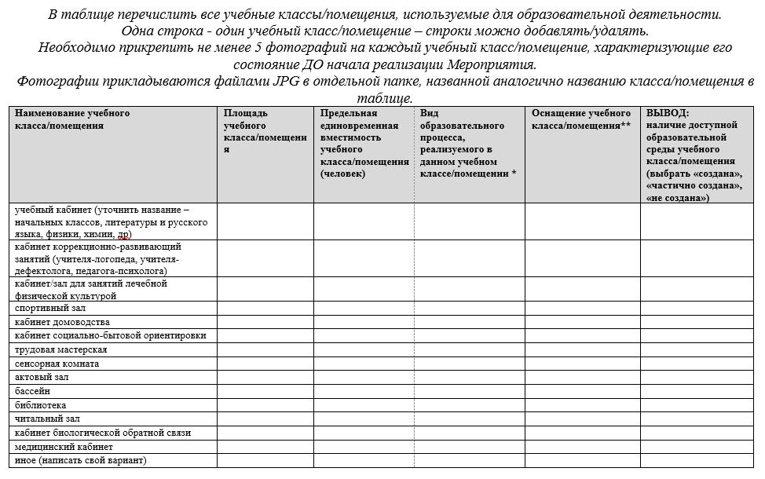
Дорожная карта реализации мероприятия федерального проекта «Современная школа» национального проекта «Образование», направленного на поддержку образования обучающихся
с ОВЗ в 2024 г.
Мониторинг :

Slide 12
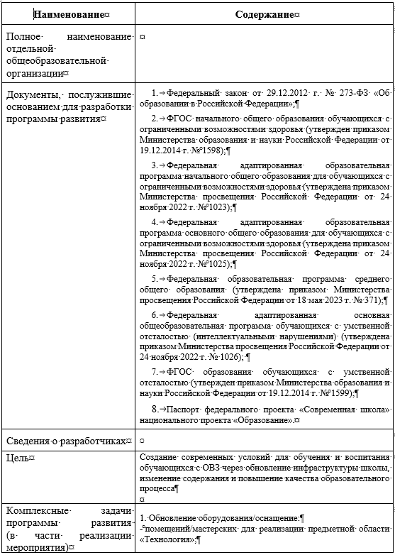
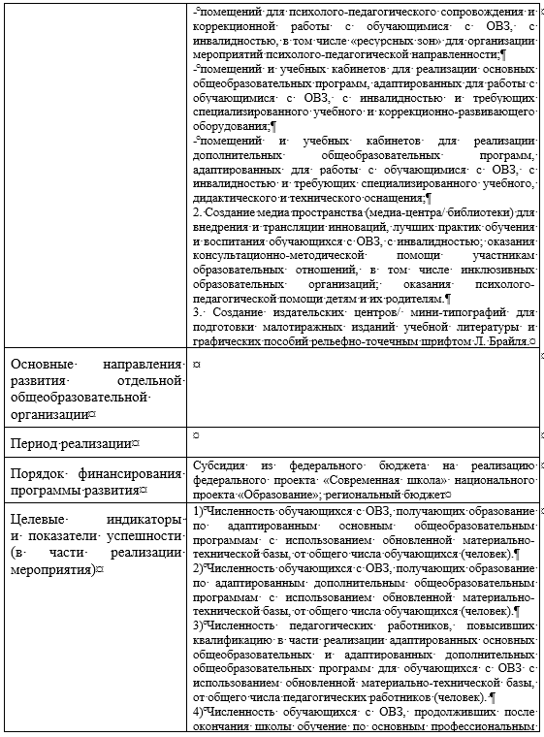
Дорожная карта реализации мероприятия федерального проекта «Современная школа» национального проекта «Образование», направленного на поддержку образования обучающихся
с ОВЗ в 2024 г.
Программа развития :

Slide 13
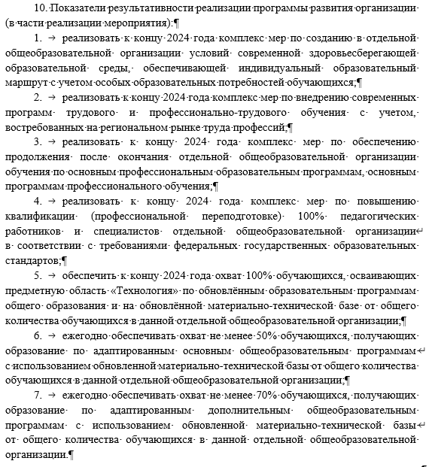
Дорожная карта реализации мероприятия федерального проекта «Современная школа» национального проекта «Образование», направленного на поддержку образования обучающихся
с ОВЗ в 2024 г.
Программа развития :

Slide 14
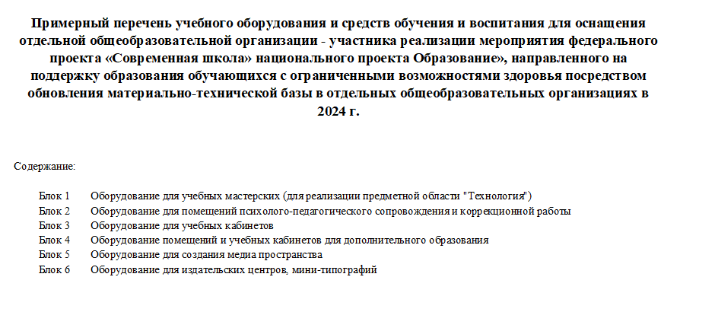
Дорожная карта реализации мероприятия федерального проекта «Современная школа» национального проекта «Образование», направленного на поддержку образования обучающихся
с ОВЗ в 2024 г.
Инфраструктурный лист :

Slide 15
Дорожная карта реализации мероприятия федерального проекта «Современная школа» национального проекта «Образование», направленного на поддержку образования обучающихся
с ОВЗ в 2024 г.
18
субъектов РФ
8) Объявление закупки с учетом согласованных инфраструктурных листов –
12 февраля 2024 г., в СУПД – извещение о проведении первой закупки
9) Разработка и согласование дизайн-проектов оснащаемых оборудованием помещений - 11 марта 2024 г., скан письма РОИВ на почту dobroshkola@ikp.email
10) Дизайн-проекты оснащаемых помещений коррекционных школ рассмотрены - 15 апреля 2024 г., протокол оператора реализации мероприятия
11) Доставка, установка, наладка оборудования – 19 августа 2024 г.
(с сентября начинаются выездные проверки специалистами
ведомственного проектного офиса и оператора)
12) Мониторинг оценки качества изменений - 7 октября 2024 г.
124
коррекционные
школы

Slide 16
Дорожная карта реализации мероприятия федерального проекта «Современная школа» национального проекта «Образование», направленного на поддержку образования обучающихся
с ОВЗ в 2024 г.
18
субъектов РФ
ОБЯЗАТЕЛЬНОЕ УЧАСТИЕ ВСЕХ ШКОЛ - участников реализации Мероприятия в 2024 г. в конкурсе «Доброшкола»:
I этап конкурса – согласование дизайн-проектов – 11 марта - 15 апреля 2024 г.
II этап конкурса – фото-видео презентации школ по итогам обновления инфраструктуры – 7 октября – ноябрь (дата уточняется) 2024 г.
124
коррекционные
школы

Slide 17
Дорожная карта реализации мероприятия федерального проекта «Современная школа» национального проекта «Образование», направленного на поддержку образования обучающихся
с ОВЗ в 2024 г.
18
субъектов РФ
13) Охват обучающихся коррекционных школ образовательным процессом с использованием закупленного оборудования и средствами обучения и воспитания - 25 ноября 2024 г., в СУПД - скан письма РОИВ + сканы справок в соответствии с методическими рекомендациями (приложение 8)
14) Охват обучающихся коррекционных школ дополнительными общеобразовательными программами, в том числе с использованием
закупленного оборудования и средствами обучения и воспитания
– 25 ноября 2024 г., в СУПД - скан письма РОИВ + сканы справок
в соответствии с методическими рекомендациями (приложение 9)
15) Проведение обучающих мероприятий (вебинары, семинары,
курсы повышения квалификации) для руководящих и педагогических
Работников коррекционных школ по вопросам реализации проекта -
9 декабря 2024 г., в СУПД – скан письма РОИВ
в соответствии с методическими рекомендациями (приложение 7)
124
коррекционные
школы

Slide 18
ФП «Современная школа» НП «Образование».
Мероприятие по поддержке образования ОВЗ
18
субъектов РФ
Мониторинг реализации мероприятия осуществляется посредством Системы управления проектной деятельности – СУПД
Контактные данные оператора реализации мероприятия ФГБНУ «Институт коррекционной педагогики»
+7 977 963-29-71, dobroshkola@ikp.email
124
коррекционные
школы

